Slide 1
自主學習作法觀摩分享
屏東高中 簡惠貞

Slide 2
自主學習指導作法分享
壹、目標：每位同學於學期末 務必生出一份自主學習報告
貳、步驟
一、教師主場：自主學習基本觀念介紹
二、學生主場
學生實際操作，教師從旁督導協助

Slide 3
一、教師主場：自主學習基本觀念介紹
1.引起動機
(1)重要性：88%大學校系採計
大學2204個科系中，有1800個科系採計自主學習。
➔引起非做不可的動機
(2)跳脫填鴨，探索自我
➔航向樂此不疲的心醉

Slide 4
一、教師主場：自主學習基本觀念介紹
2.指導方向
（1）寫作目標
專題報告、小論文（最高級）

Slide 5
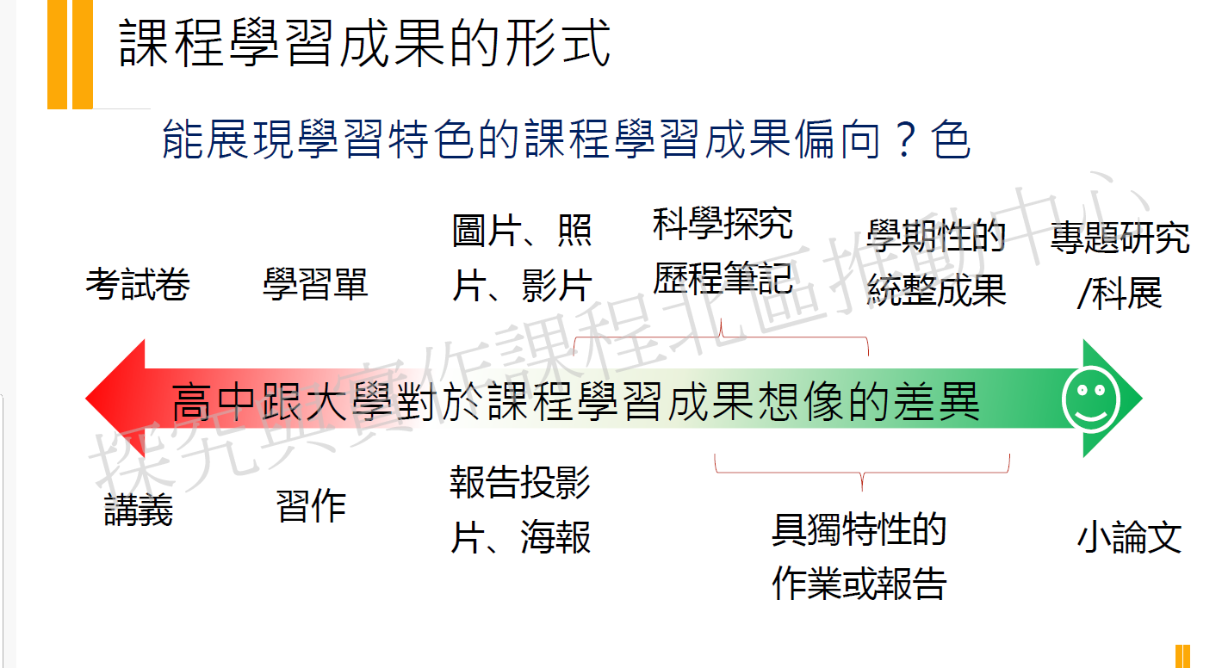
報告種類：專題報告、小論文

Slide 6
（2）佳作欣賞引導 WORD版
以三到五篇對照組與實驗組的作品對比
比較其主題、架構、報告格式等面向的差異

Slide 7
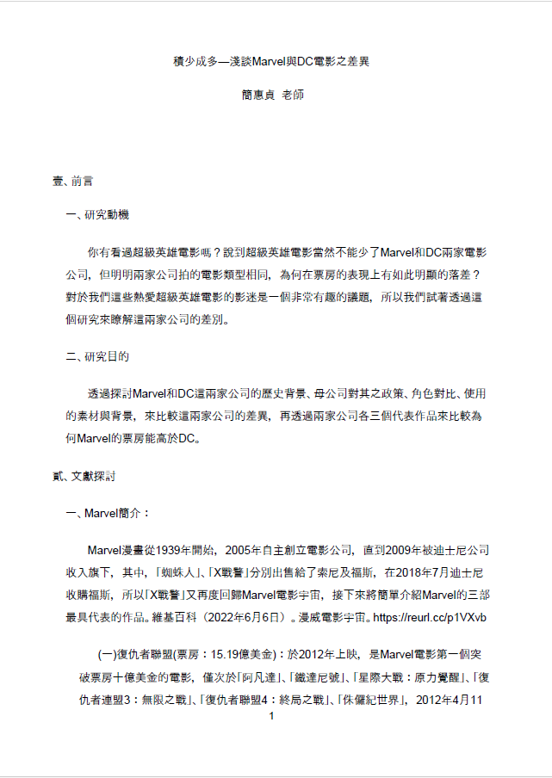
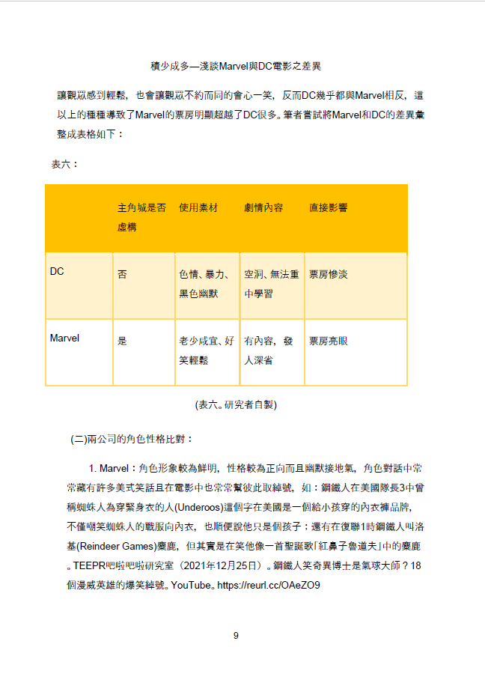

Slide 8
3.佳作欣賞引導 專題報告(PPT版)
除其主題、架構、報告格式等面向外
亦須觀察學習其背景設計、配色、字體大小、構圖、留白等面向

Slide 9
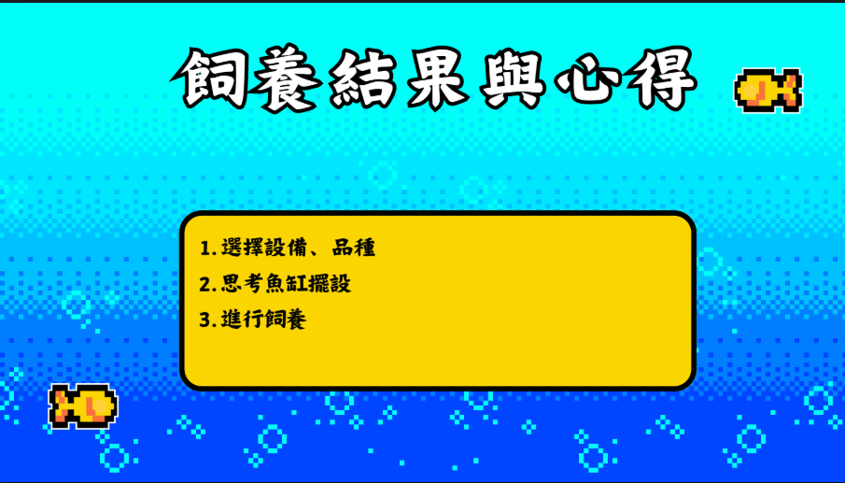
對照組

Slide 10
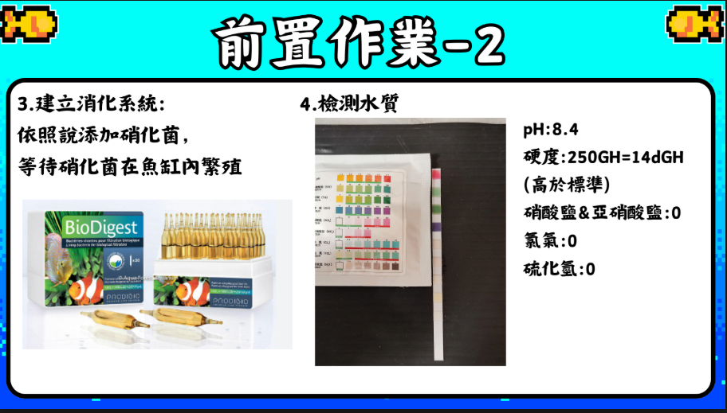
對照組

Slide 11

實驗組

Slide 12
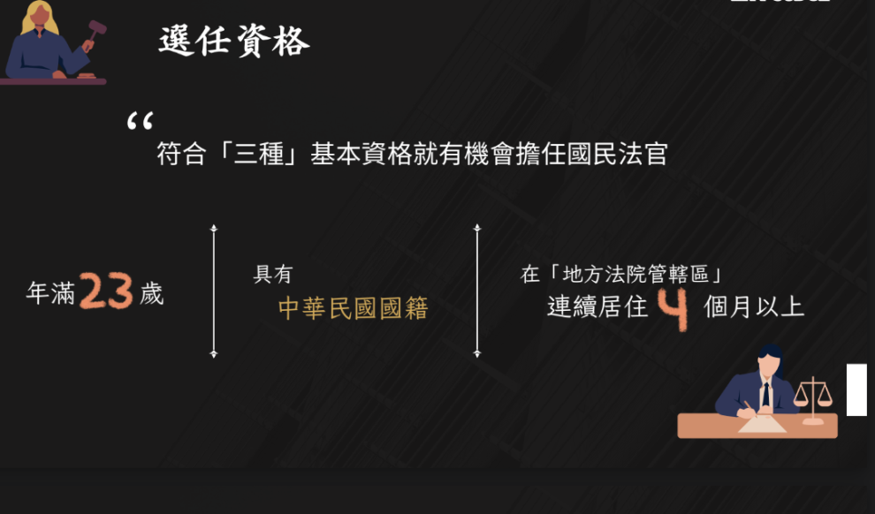
實驗組

Slide 13
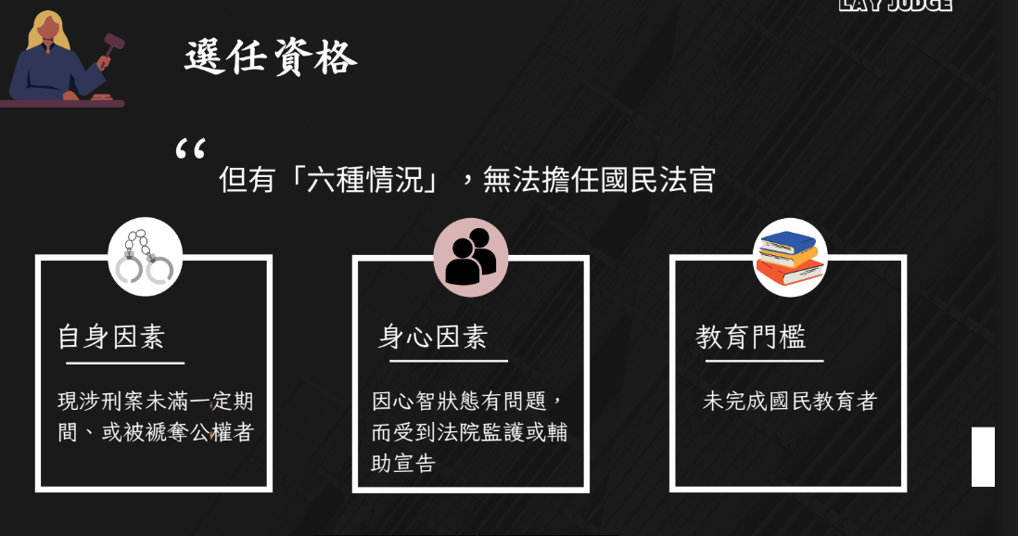
實驗組

Slide 14
一、教師主場：自主學習基本觀念介紹
1.引起動機
➔引起非做不可的動機
➔航向樂此不疲的心醉
2.指導方向
（1）寫作目標
專題報告、小論文（最高級）
（2）佳作欣賞引導
讓同學更具體了解自主學習的樣貌

Slide 15
二、學生主場
學生實際操作

Slide 16
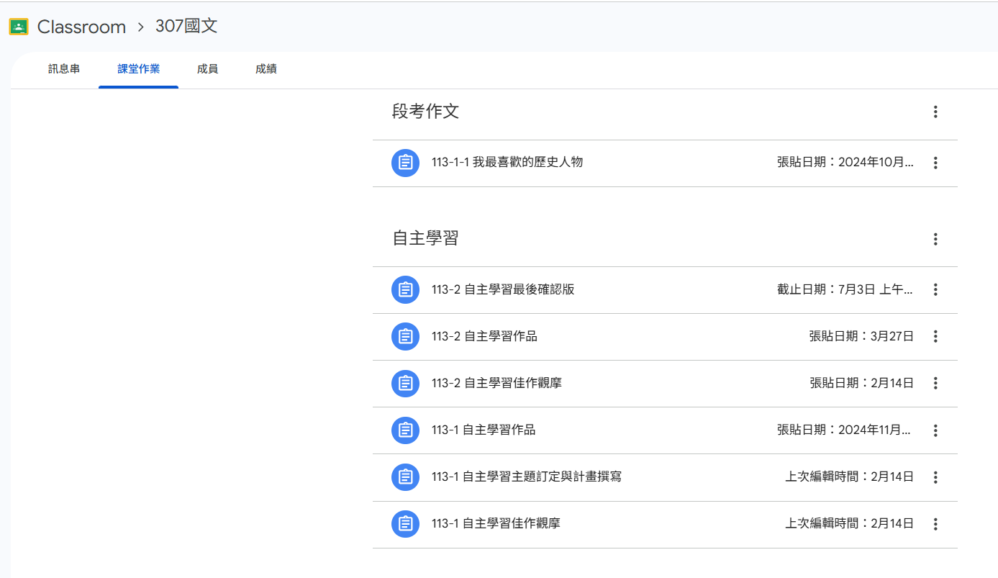
在Classroom開一個自主學習資料夾上傳作業

Slide 17
1.佳作觀摩與心得撰寫
（1）目標
更深入了解自主學習報告做法與脈絡
（2）步驟
請同學回去針對自己喜歡的領域、主題做三到五篇的佳作觀摩以了解未來報告的努力方向
於下星期自主學習課程前於Google Classroom上傳觀摩心得PPT，於課堂上分享發表

Slide 18
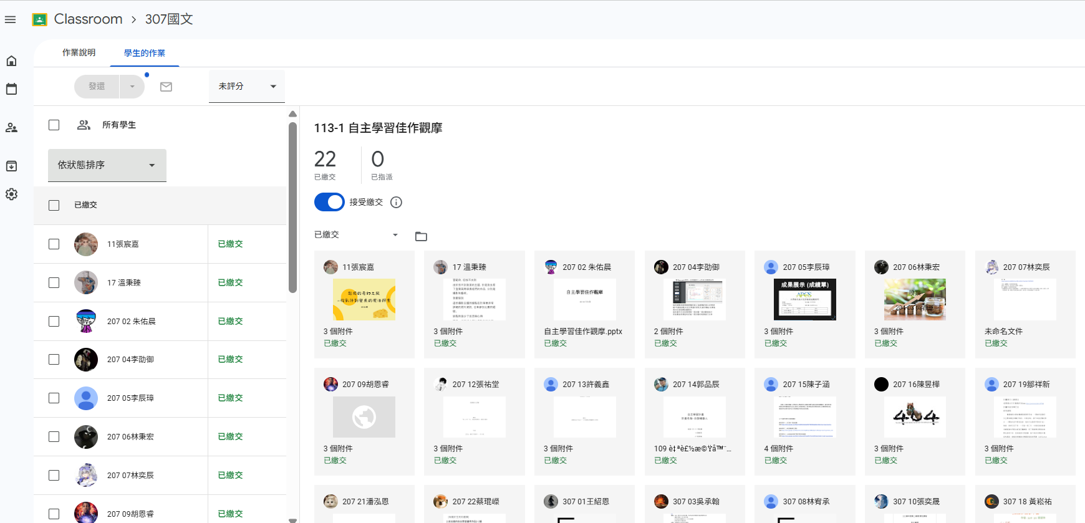

Slide 19
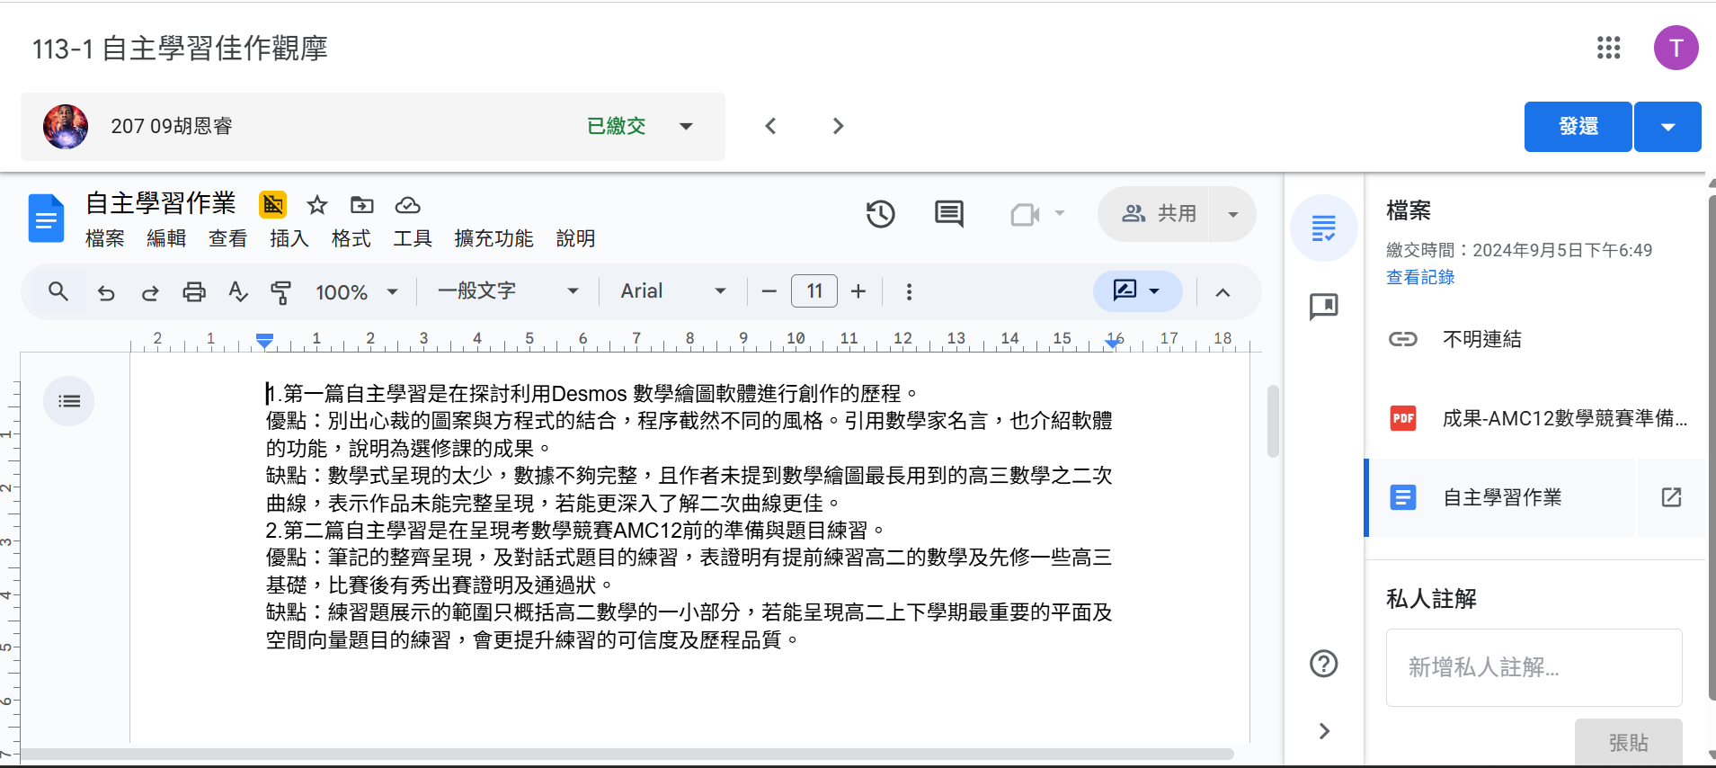
自主學習佳作觀摩心得

Slide 20
教師針對學生心得給予回饋
由第一位同學分享的兩篇佳作可知
實作型的報告的寫作參考方向：
第一篇考AMC 雖然最後只有58分沒過 但是過程遇到問題解決問題的過程呈現得很好
➔找有公信力的考試來證明有確切的學習
第二篇 藉由數學繪圖程式desmos所畫出的圖 來證明自己的學習與過程
➔用實際作業或作品來呈現進步與成長歷程

Slide 21
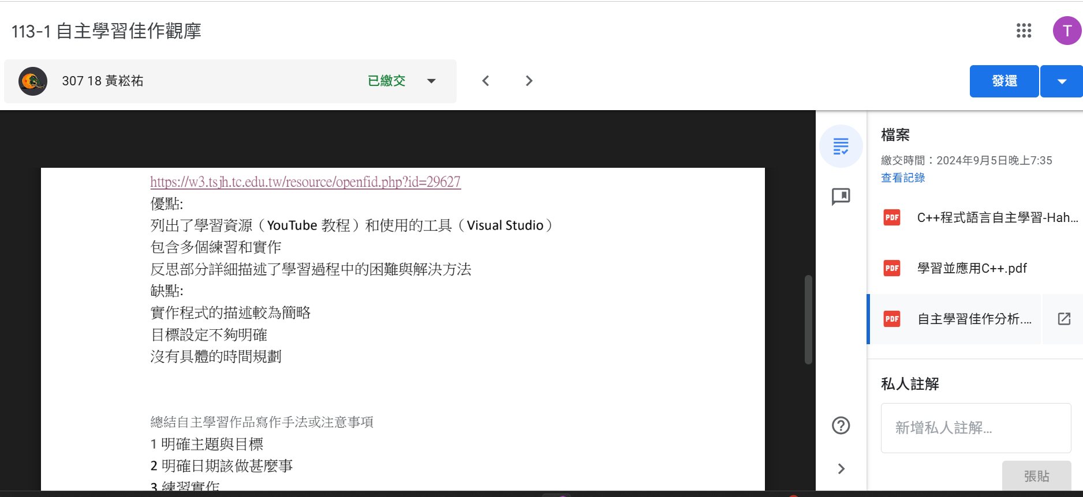
自主學習佳作觀摩心得

Slide 22
教師針對學生心得給予回饋
由第二位同學報告可知
同樣都是C++的報告 但是明眼人會看出誰的作品只是入門 誰的作品已經較進階
➔排版很重要 但是內容呈現出來的努力與價值更重要

Slide 23
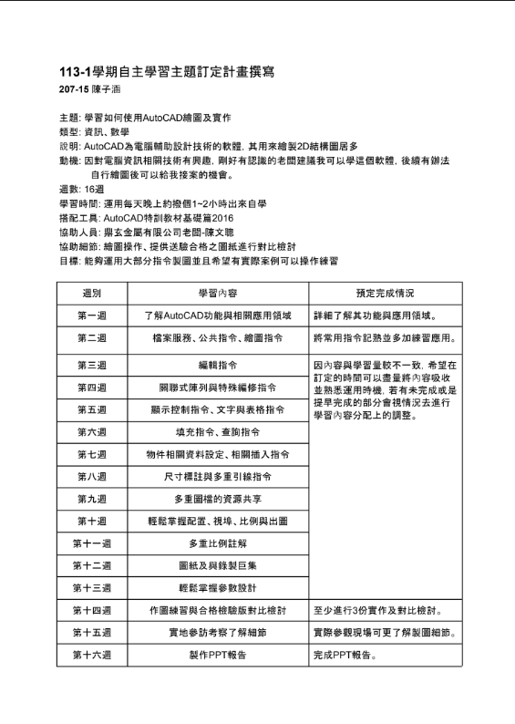
2.訂定自主學習計畫
依照行事曆（扣掉國定假日、段考、學校活動等日期）訂出自主學習計畫，再依照計畫日期完成報告進度

Slide 24
3.學生實際撰寫與教師督導協助
（1）上傳報告： 每周自主學習前一天，請同學將這周新進度書面資料上傳至Google Classroom
（2）保留舊檔： 上傳檔案時，保留上次上傳的舊檔案，新增這次的新檔案（檔案名稱以日期為名），以更清楚而完整地保留整份自主學習的足跡

Slide 25
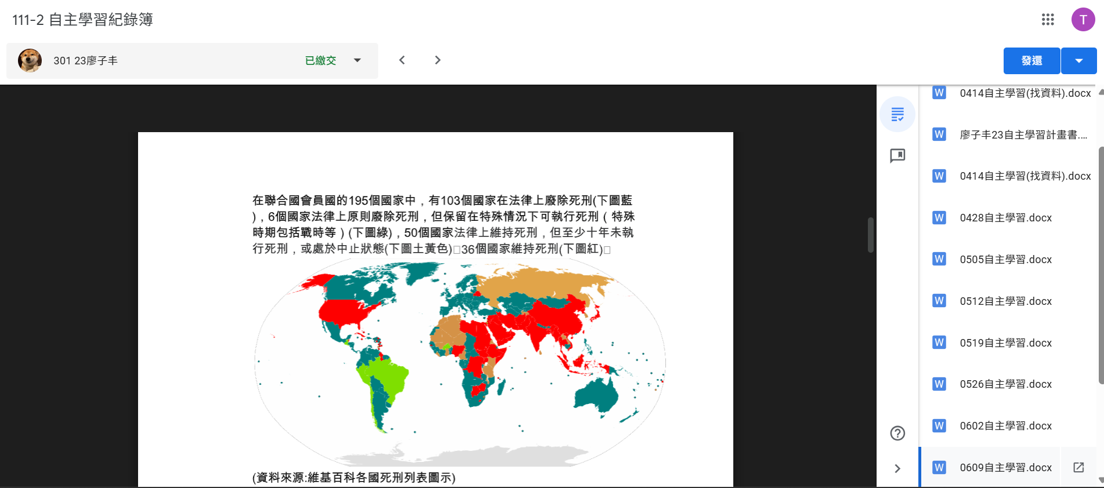

Slide 26
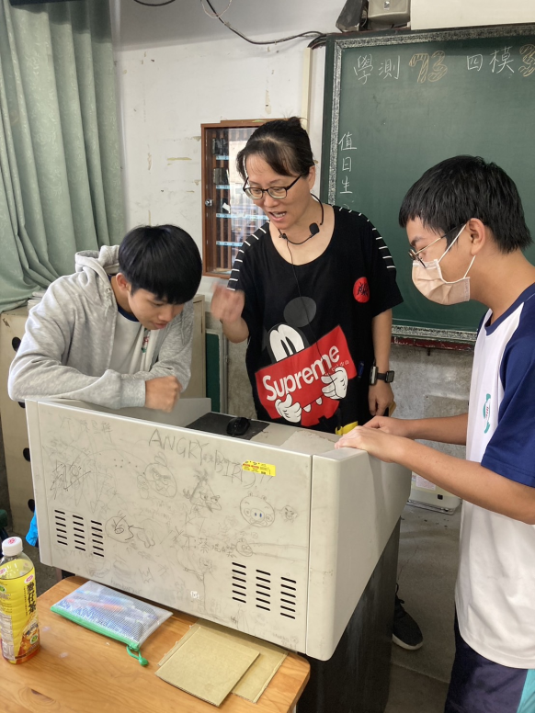
3.學生實際撰寫與教師督導協助
（3）口頭報告：
每周兩節的自主學習課程，依照座號順序，請同學來班級電腦前面針對昨日上傳的書面資料向教師口頭報告當周最新進度
平均每二到三週同學必須來向教師報告一次

Slide 27
3.學生實際撰寫與教師督導協助
（4）教師針對新進度給予指導與建議，並核對其實際進度是否符合計畫進度
（5）指導重點包括主題發想討論、內容方向商榷、報告架構訂定、資料查詢、文句修改、報告格式勘誤等
➔在教師督促的壓力下咬牙寫出

Slide 28
教師指導與建議範例一 手寫紀錄版

Slide 29
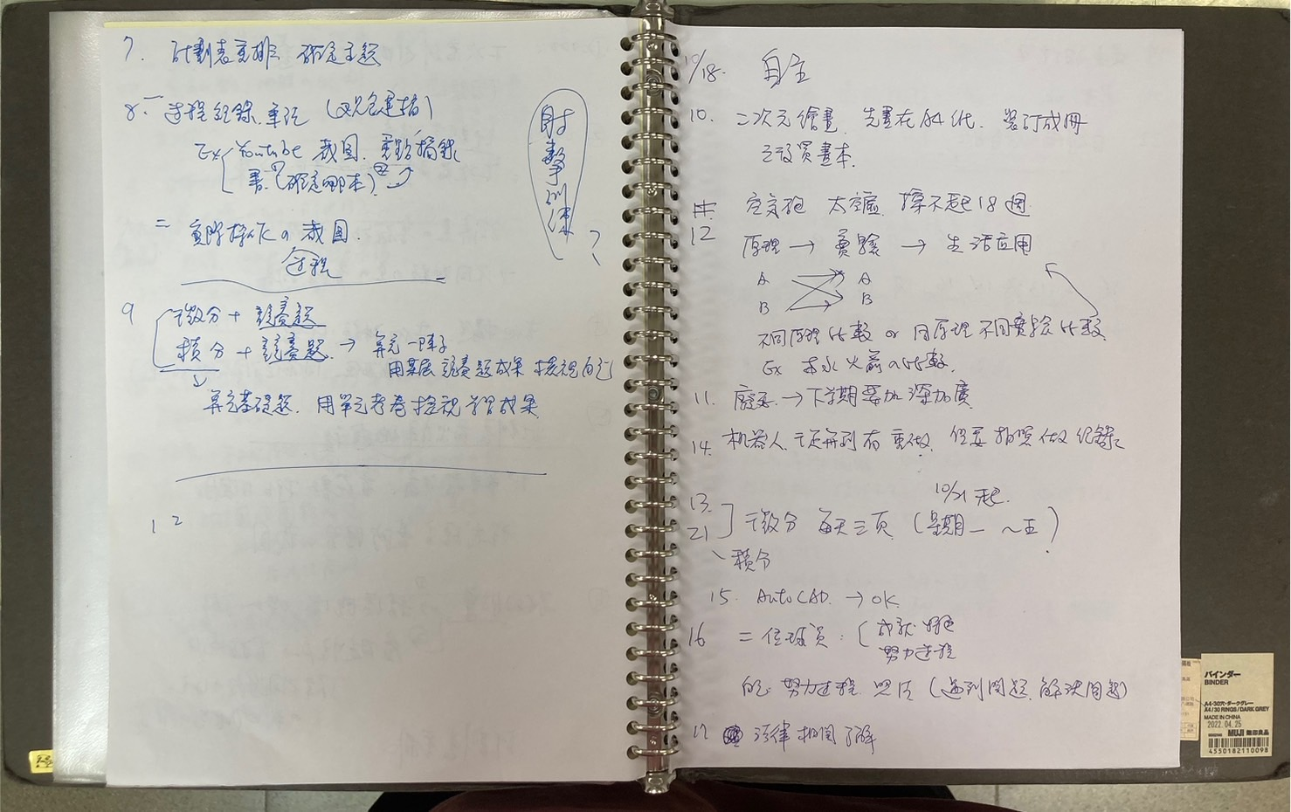
將寫作建議依日期、座號手寫紀錄

Slide 30
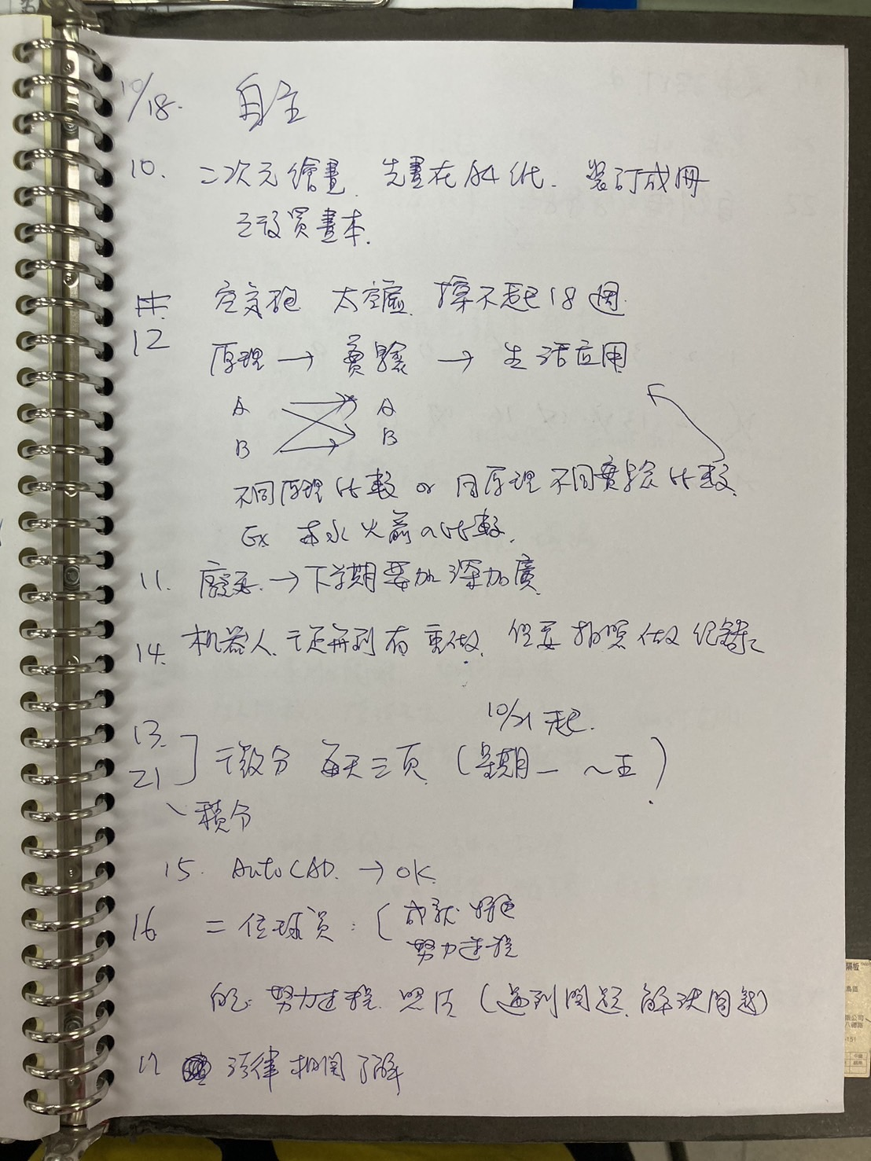
12號: 空氣砲 太空虛 撐不起18周
原理➔實驗➔生活運用
不同原理比較
或同原理不同實驗比較 EX.與水火箭比較

Slide 31
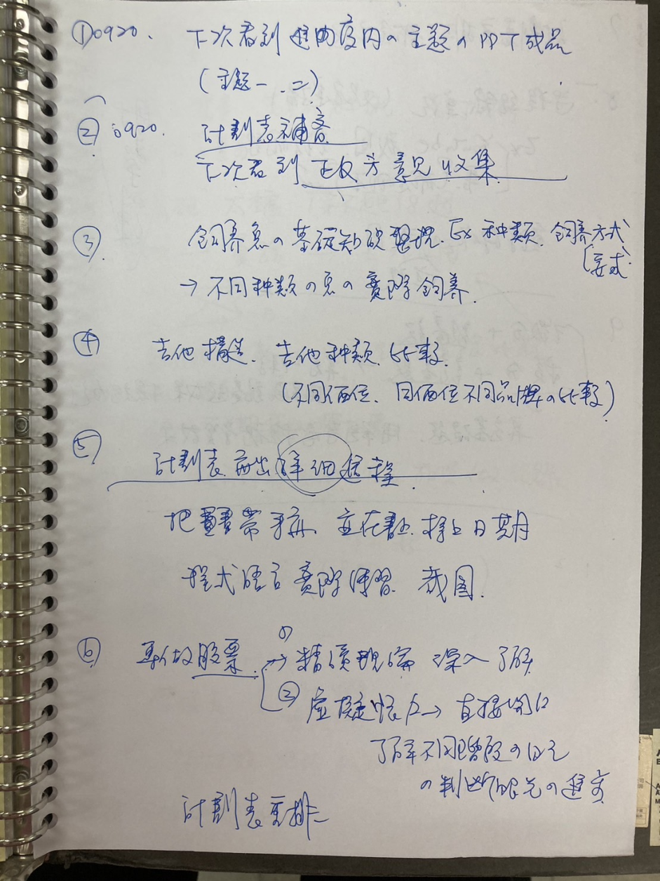
6 號: 想作股票
1.精讀理論，深入瞭解基本概念
2.虛擬帳戶➔直接開戶
➔了解不同階段的自己判斷上的進步
3.計畫表重排

Slide 32
教師指導與建議範例二 Classroom留言板紀錄版

Slide 33
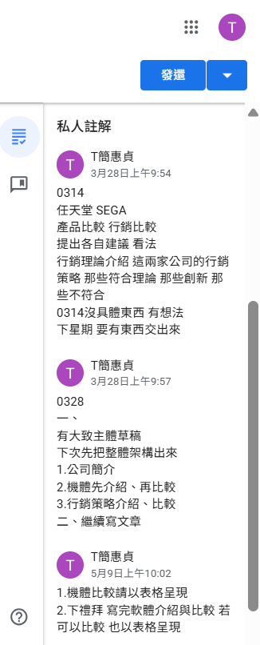
2號： 遊戲公司的行銷策略

Slide 36
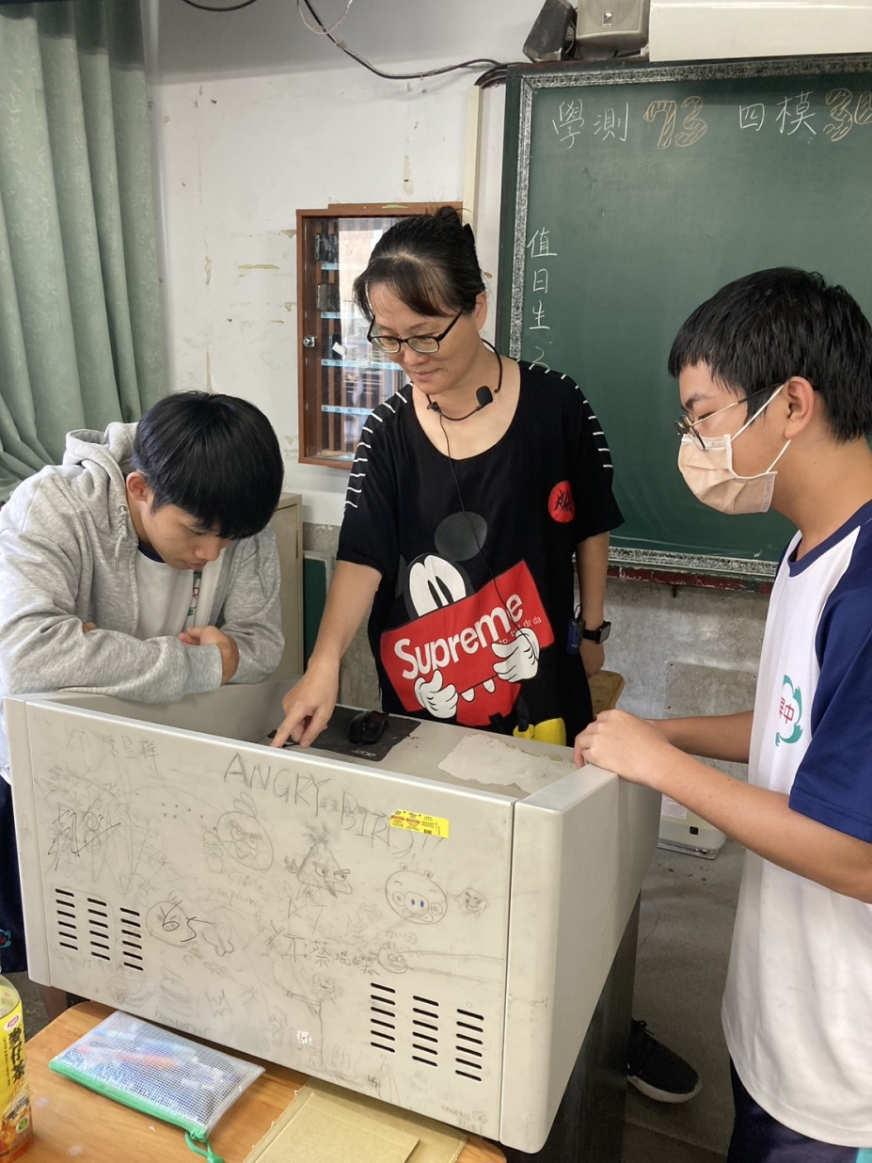
期待~有朝一日能夠 在教師和藹的叮嚀下 從容體悟

Slide 37
4.期末成果分享報告
（1）自主學習最後三周，請同學依照抽籤順序上台報告最後成果
（2）同學報告結束後，其餘人抽籤講評
（3）教師進行最後總結與講評
（4）請同學於學期結束前根據教師的講評與修改上傳自主學習最後定案版
➔在同儕共賞的激勵下盡善演出

Slide 38
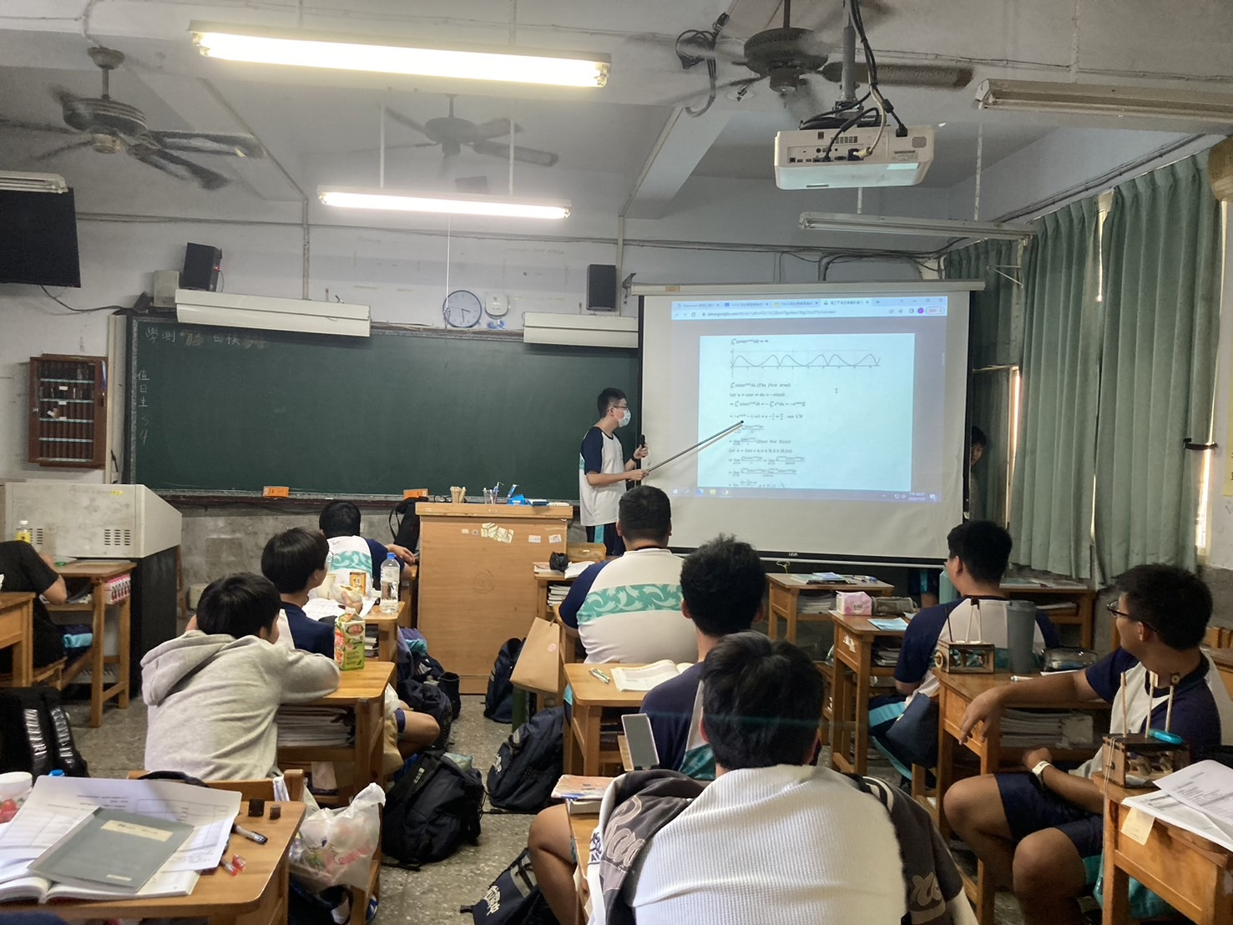

Slide 39
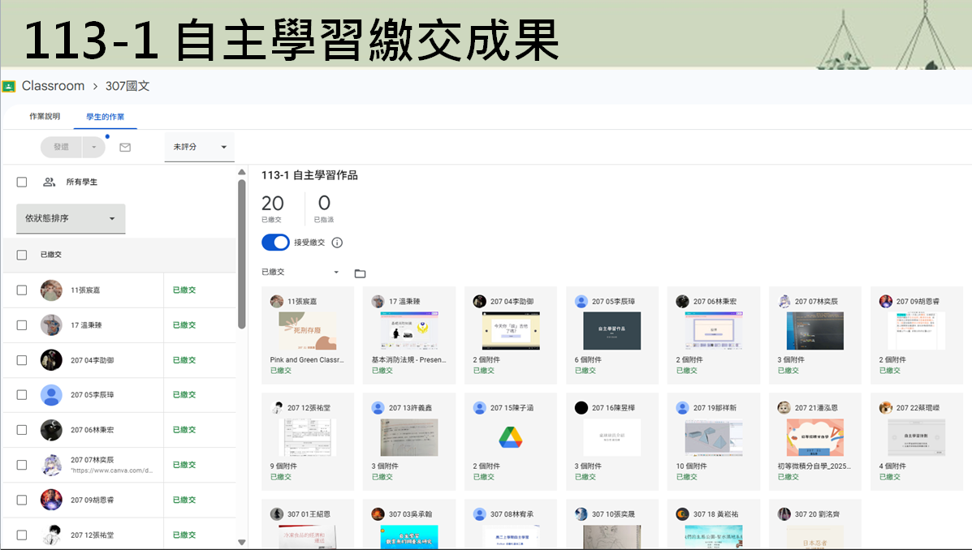



Slide 40
5.最終成果佳作收集
（1）從中挑選佳作，
報名校內自主學習成果展。
（2）從中挑選認真積極同學，
遊說其於下學期嘗試挑戰小論文。
➔在自我期許的驅策下全力以赴

Slide 41
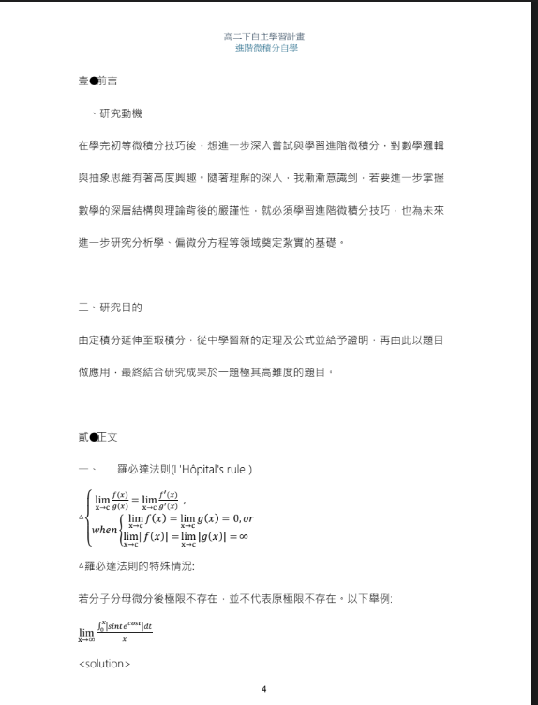
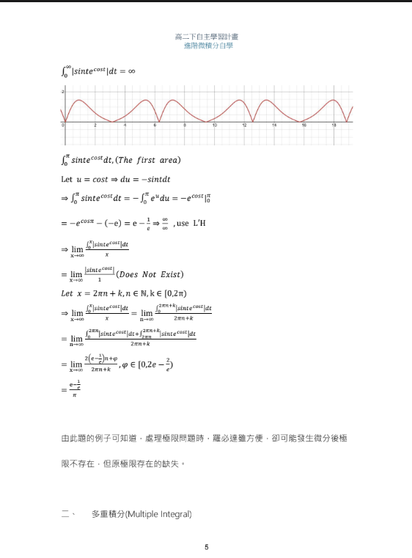
上學期(高二下)小論文作品一

Slide 42
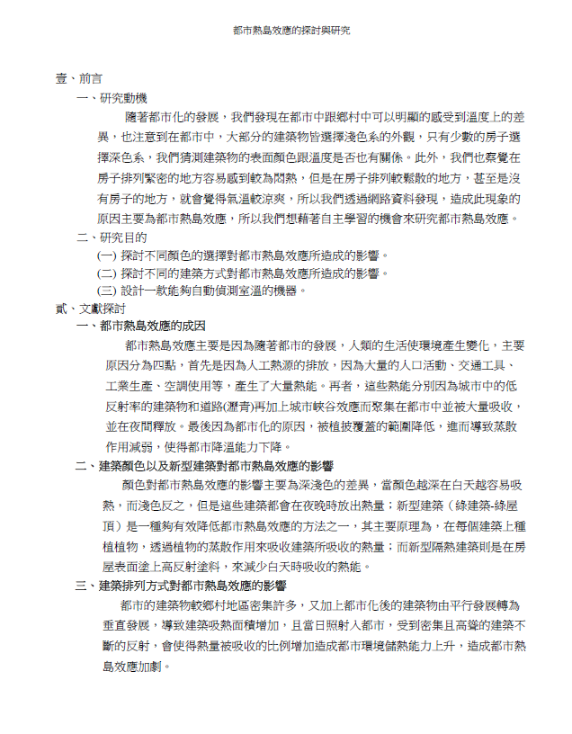
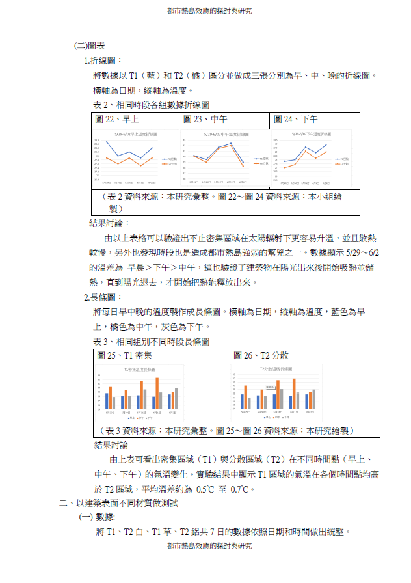
上學期(高二下)小論文作品二

Slide 43
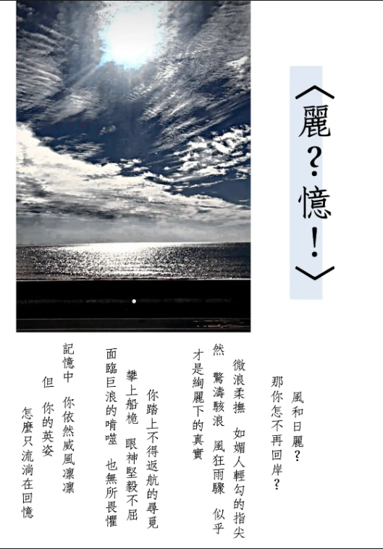
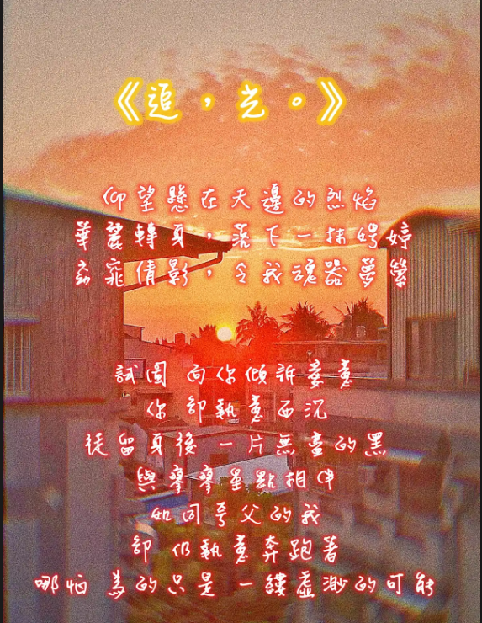
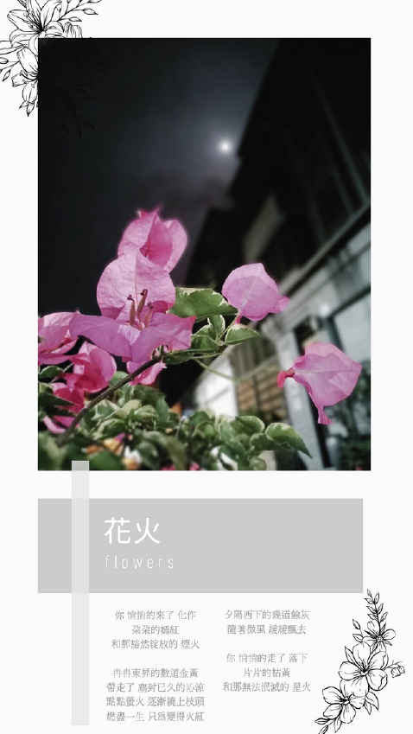
圖文創作作品

Slide 44
二、學生實際操作
1.佳作觀摩與心得撰寫
2.訂定自主學習計畫
3.學生實際撰寫與教師督導協助
➔在教師督促的壓力下咬牙寫出
4.期末成果分享報告
➔在同儕共賞的激勵下盡善演出
5.最終成果佳作收集
➔在自我期許的驅策下全力以赴

Slide 45
參、強度要求原則：
依照學生特質給予不同強度要求

Slide 46
國文領頭羊 自主學習課程規劃
（一）上學期
1.10/10前：完成閱讀心得寫作，並投稿1101010梯次全國高級中等學校閱讀心得寫作比賽
2.10/10到學期末，二到三人一組，著手開始小論文構思、找資料、架構論文與修改。
（二）下學期
1.03/15前：完成小論文，並投稿1110315梯次全國高級中等學校小論文寫作比賽。
2.03/15後進行圖文創作練習，投稿靜思湖文學獎。

Slide 47
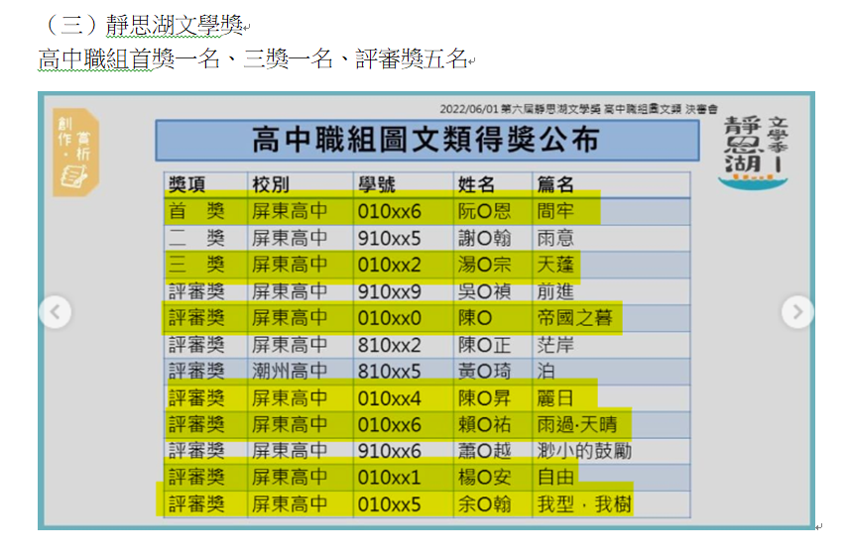

Slide 48
自主學習指導 其實，就是一場說服的過程：
析之以理：曉非做不可之動機 明之以方：予切實可行之途徑 威之以嚴：成迫於師長之敬畏 動之以情：啟發自內心之期許

Slide 49
